Slide 1

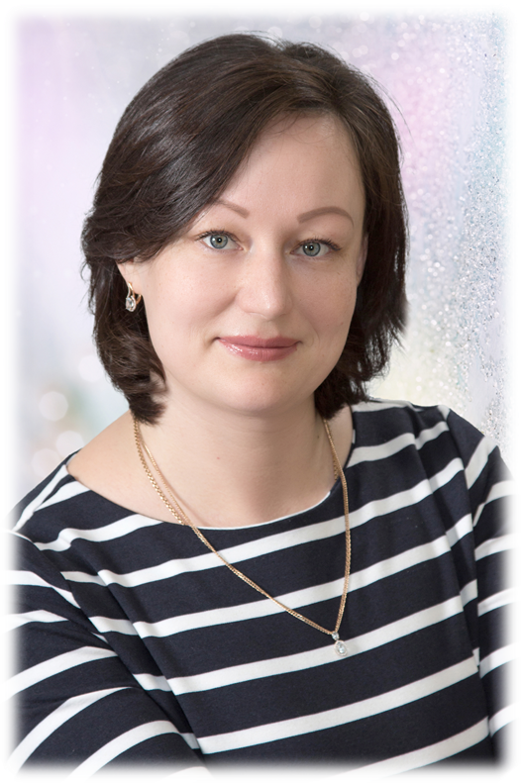





Инструктор по физической культуре
МАДОУ Детский сад №300
Ситдикова Анастасия Валерьевна

Slide 2







Квест как одна из форм работы по развитию умственных и физических способностей старших дошкольников

Slide 3

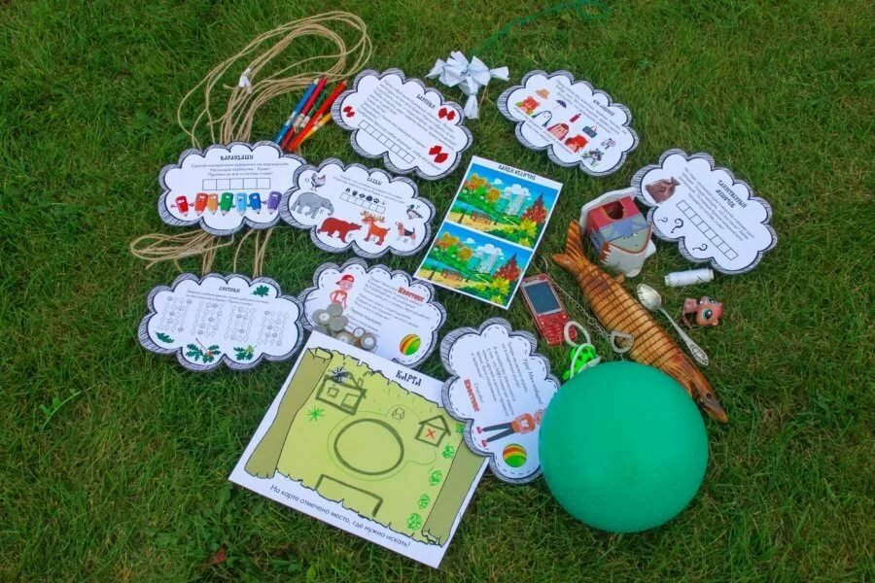



Что же такое КВЕСТ?

Slide 4


Квест – это увлекательная игра, пропитанная духом авантюризма, подходящая для всех возрастных категорий, в которой определенные задачи для достижения конкретной цели. Такая игра наполняется самым различным содержанием и решает множество задач – от творческих до интеллектуальных. Следует отметить, что квесты могут быть проведены как в помещениях детского сада (группа, музыкальный и спортивный залы, кабинеты специалистов, так и на открытом воздухе (территория детского сада, парк, лес, город, что предоставляет возможность использовать все окружающее пространство в реализации поставленных целей.

Slide 5


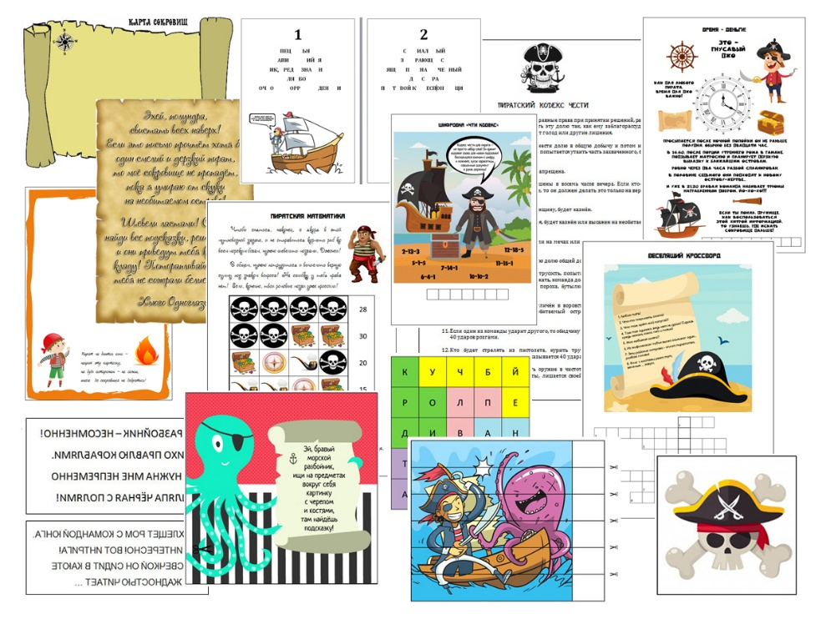




Что представляет собой квест?

Slide 6



Образовательный квест представляет собой инновационную форму
развивающих и досуговых программ, посредством которых дети включаются в активную деятельность, полностью погружаясь в происходящие события и получая позитивный настрой.

Slide 7

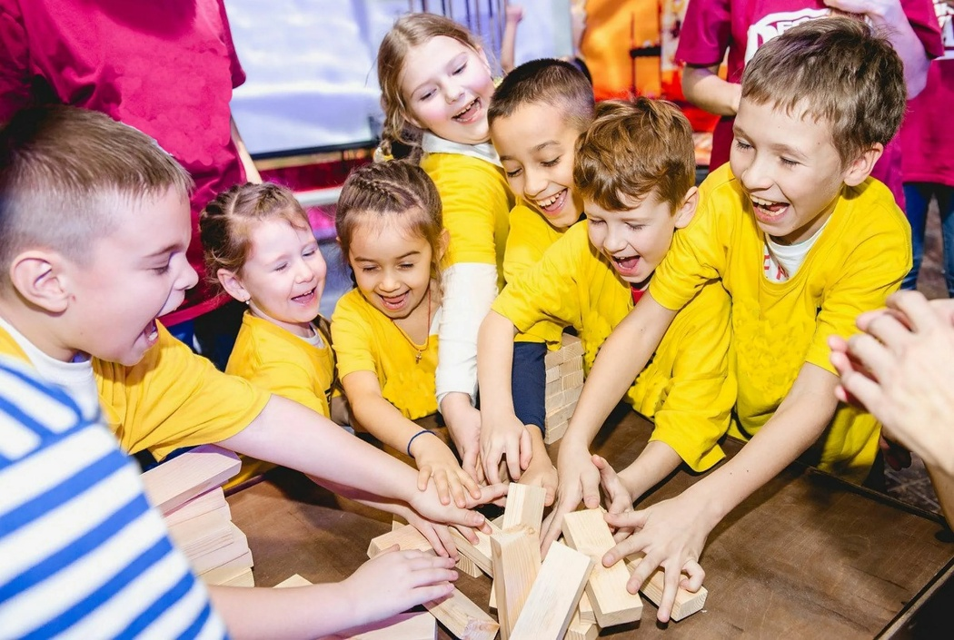




Какие возможности дает квест?

Slide 8


квест дает возможность каждому игроку проявить свои знания, умения индивидуальные способности, а также способствует формированию коммуникативных навыков и сплочению коллектива участников. Элемент непредсказуемости и соревновательный аспект, присутствующие в квесте, позволяют развивать аналитические способности, стремление к самосовершенствованию, воображение и креативность. Использование такой формы работы предоставляет возможность в значительной мере расширить границы образовательного пространства, по сравнению с традиционной образовательной деятельностью.

Slide 9

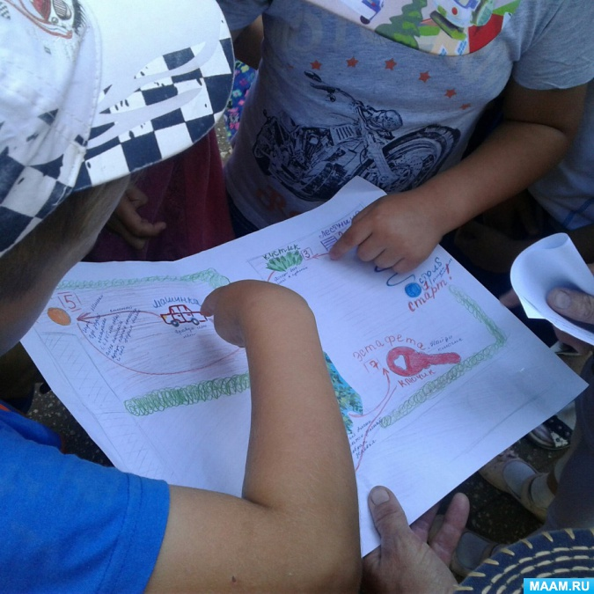



Что следует учитывать при разработке и реализации образовательных квестов?

Slide 10


- Сформулировать цель и задачи, которые необходимо реализовать
- Определить целевую аудиторию и количество участников
- Разработать сценарий (сюжет и форма проведения)
- Организовать пространство и подобрать ресурсы
- Определить организаторов, количество помощников
- Назначить дату и время игры
- Заинтриговать участников.

Slide 11

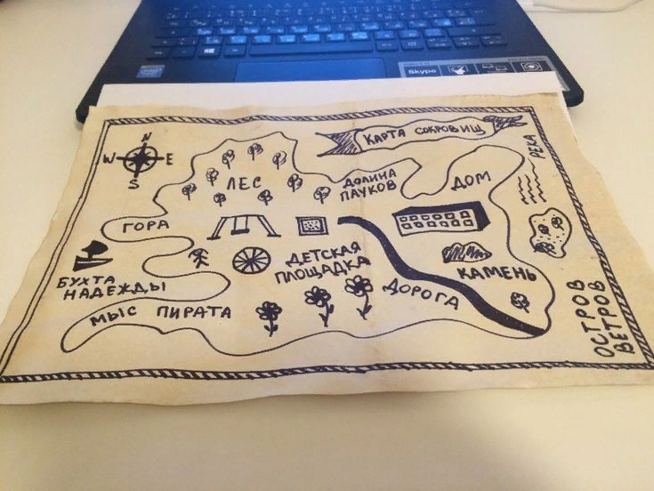



Какова же структура квеста?

Slide 12

- Введение (выбор сюжета, распределение ролей)
- Задания (проработка этапов, подбор вопросов, ролевые задания)
- Порядок выполнения (система бонусов и штрафов)
- Оценка (способы подведения итогов, вознаграждения).

Slide 13




На какие группы можно разделить квест?

Slide 14


- Линейные. Квест представляет собой движение по цепочке – выполнив одно задание, игроки получают следующее. Игра развивается таким образом до тех пор, пока не будет пройден весь маршрут.
- Штурмовые. Участники получают задание и перечень мест с подсказками, самостоятельно выбирая способы решения поставленных задач.
- Кольцевые. Линейный квест заключенный в круг, то есть игра начинается и заканчивается в одной и той же точке.

Slide 15
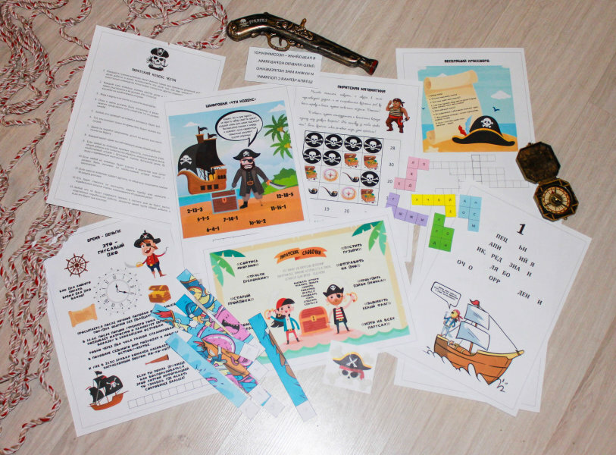
Какие же задачи реализует КВЕСТ?

Slide 16
- образовательную, а именно, вовлечение участников игры в активную, творческую деятельность;
- развивающую - активизация интереса, творческих способностей, фантазии, поисковой активности, стремления к самосовершенствованию;
- воспитательную – формирование персональной ответственности за полученный результат, толерантности.

Slide 17
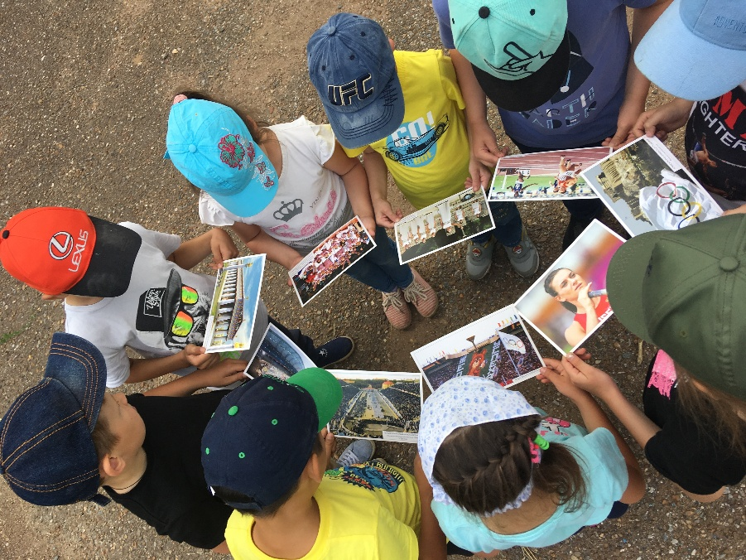
Каких принципов придерживается квест?

Slide 18
- Доступность (задания не должны быть слишком сложными).
- Системность (этапы прохождения игры должны иметь логическую связь).
- Эмоциональная насыщенность (задания должны увлекать, вызывать интерес и желание действовать).
- Ограниченность во времени (на выполнение заданий дается определенно время).
- Разнообразность (выполнение заданий предполагает использование различных видов деятельности)
- Безопасность (игра должна быть безопасной для жизни, психического и физического здоровья ребенка).
- Соответствие возрасту.
- Наличие ощутимого конечного результата и рефлексии.

Slide 19


Следует уделить особое внимание развивающей предметно-пространственной среды для организации квест-игр, которая должна давать возможность ее потенциальным участникам, использовать для достижения целей свое воображение, умственные, физические и творческие способности.
Образовательные квесты являются современной и эффективной формой реализации требований ФГОС ДО, так как направлены на индивидуализацию образовательной деятельности, развитие самостоятельности ребенка, его инициативности, поисковой активности.

Slide 20
Спасибо за внимание!

